Slide 1
Vývoj populární hudby v letech 1930 - 1940

Slide 2
- 1929 tzv. černý pátek (Newyorská burza), po něm následovala hospodářská krize, muzikanti přišli rázem o práci, na zábavu nebyly peníze ani nálada
- lidé začali poslouchat rozhlas, nových stanic přibývalo, v rozhlase nacházejí uplatnění nejvšestrannější jazzoví hudebníci (ale skladby, které zde hráli, neměly s jazzem moc společného)
- po večerech pro muzikanty velice atraktivní hraní v malých klubech, tzv. jam sessiones
ve 30. letech 20.stol. se rodí nový hudební styl SWING
- BIG BANDY tvoří základ pro swingovou hudbu
- nejrůznější složení, obvyklé: 4 trubky, 4 trombony, 5 saxofonů a rytmika (bicí, basa, kytara a piano) + zpěváci a dirigent
- dechaři hráli v sekcích, což vyžadovalo dokonalou souhru, ladění a frázování
- 1933 došlo k oživení zábavního průmyslu a lidé se začali opět bavit
- 1938 se uskutečnil v New Yorku swingový karneval, na kterém tančilo 2500 tanečníků – swing se stává masovou záležitostí
- v čele nejslavnějších swingových kapel stáli: Duke Ellington, Count Basie, Benny Goodman
- zpěváci swingu: Billie Holiday, Bing Crosby, Frank Sinatra, Ella Fitzgerald

Slide 3
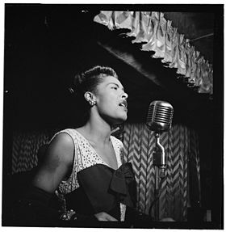
Billie Holiday
(7. dubna 1915 – 17. července 1959), dříve také známá pod pseudonymem Lady Day byla americká jazzová zpěvačka s emotivním, dojemným hlasem. Společně se Sarah Vaughanovou a Ellou Fitzgeraldovou je označována jako jedna z největších jazzových zpěvaček všech dob.
Notes:
http://t2.gstatic.com/images?q=tbn:ANd9GcS2SoaQIAlrwQHvbAIlZKCgS9wja-a3LNG0zB7O0RwK9cInwES31w

Slide 4
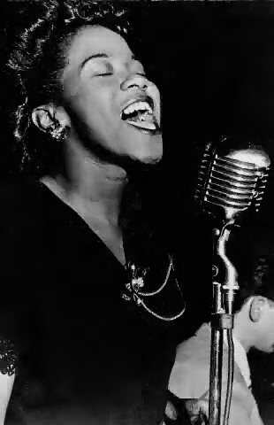
Ella Fitzgeraldová
Narozena 25. dubna 1917, Virginie, USA - 15.června 1996, Beverly Hills, Kalifornie, USA) byla americká jazzová swingová zpěvačka.
Její dominantou byl precizní, temperamentní a "nestárnoucí" hlas s nádhernou barvou a rozsahem tři oktávy. Originálním způsobem dokázala podat pomalé jazzové balady stejně famózně jako temperamentní živé songy.
Notes:
http://t1.gstatic.com/images?q=tbn:ANd9GcROxNKBa5On2o93-7WRp8ZSaS51-bbyKX_M1mVtoZsqjmPIRQIwnw

Slide 5
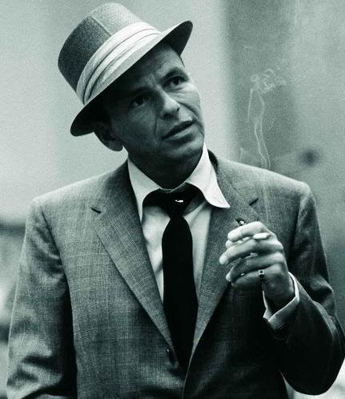
Frank Sinatra
Datum narození : 12.12.1915
Datum úmrtí : 14.5.1998
Místo narození: Hoboken,New Jersey,USA
- Legenda populární světové hudby, zpěvák , herec
- majitel dokonalého hlasu, syn italských rodičů
Pod vlivem Binga Crosbyho začínal na večírcích a v kavárnách, později zpívá v místních rádiích.
Notes:
http://28.media.tumblr.com/tumblr_l66mxdQWIJ1qcgy5do1_500.jpg

Slide 6
KONEC
Autor : Trýzna Stanislav
Školní rok :2011/2012
Určeno pro : devátý ročník
Předmět: hudební výchova
Téma : základní orientace ve vývoji pop. hudby do v letech 1930-1940 v USA
Způsob použití ve výuce: výuková prezentace Upozornění: pro spuštění písní a fotografii musí být počítač připojen k internetu

